Slide 1

AI-Recipe-Generator
By Marco Mancini & Francesco Passino

Slide 2
RecipeNLG
Colonna | Tipo | Valori nulli | Duplicati | Descrizione
Unnamed: 0 | int64 | 0 | 0 | Identificatore univoco della ricetta
title | string | 1 | 918.271 | Titolo della ricetta
ingredients | string | 0 | 4.780 | Ingredienti con relative quantità
directions | string | 0 | 19.498 | Procedimento della ricetta
link | string | 0 | 0 | URL della ricetta originale
source | string | 0 | 2.231.140 | Sito di provenienza
NER | string | 0 | 97.646 | Lista degli ingredienti normalizzati

Slide 3
Qualità del dataset
Colonna | Valori unici | Media occorrenze | Max occorrenze
title | 1.312.870 | 1,70 | 4.099
ingredients | 2.226.362 | 1,00 | 28
directions | 2.211.644 | 1,01 | 274
NER | 2.133.496 | 1,05 | 573

Slide 4
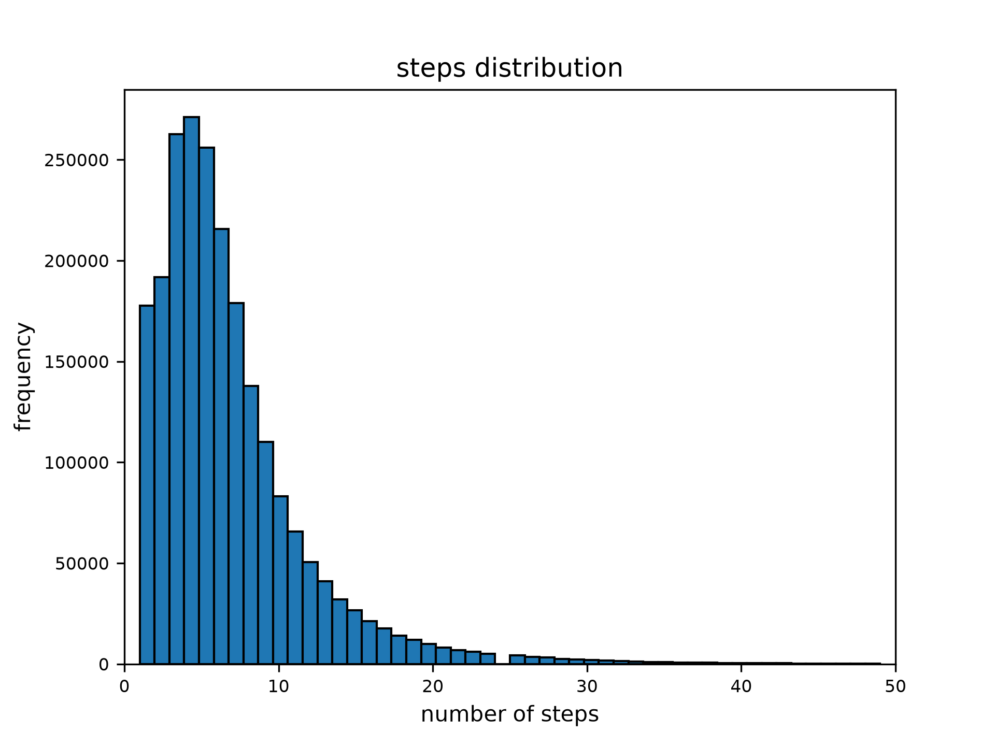
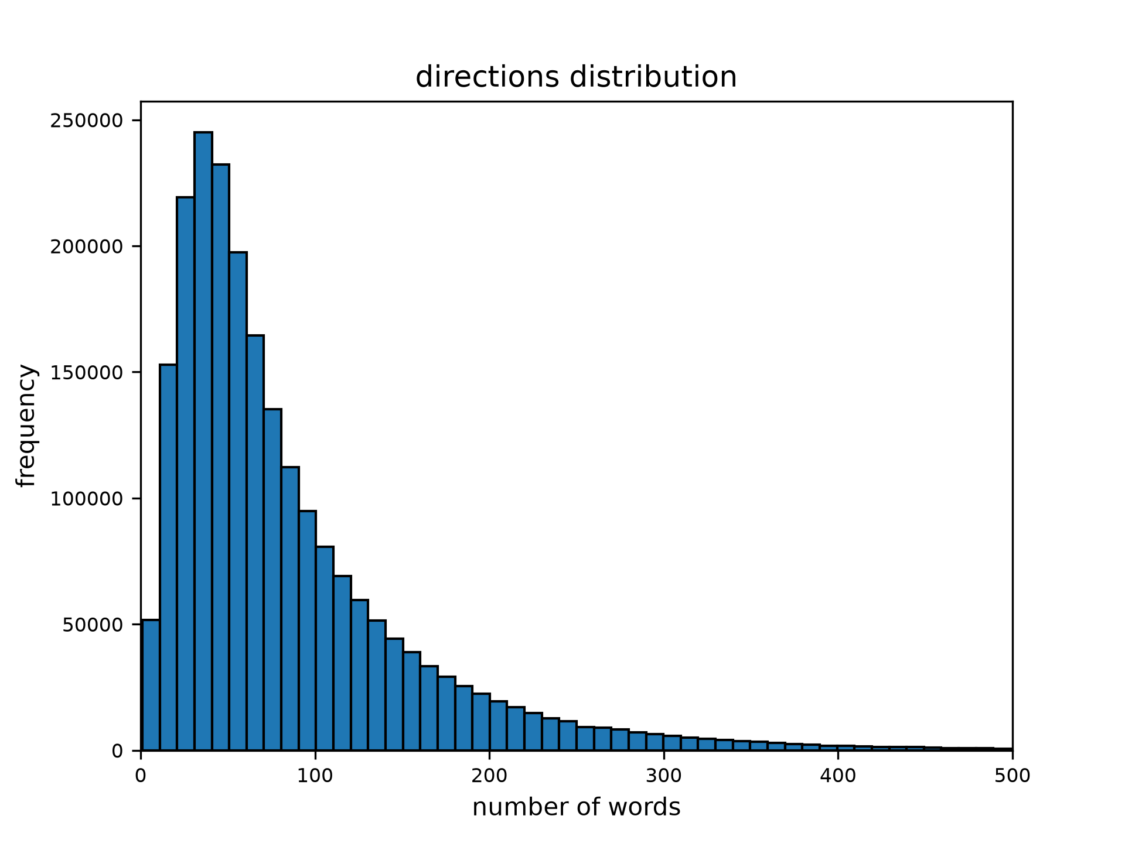
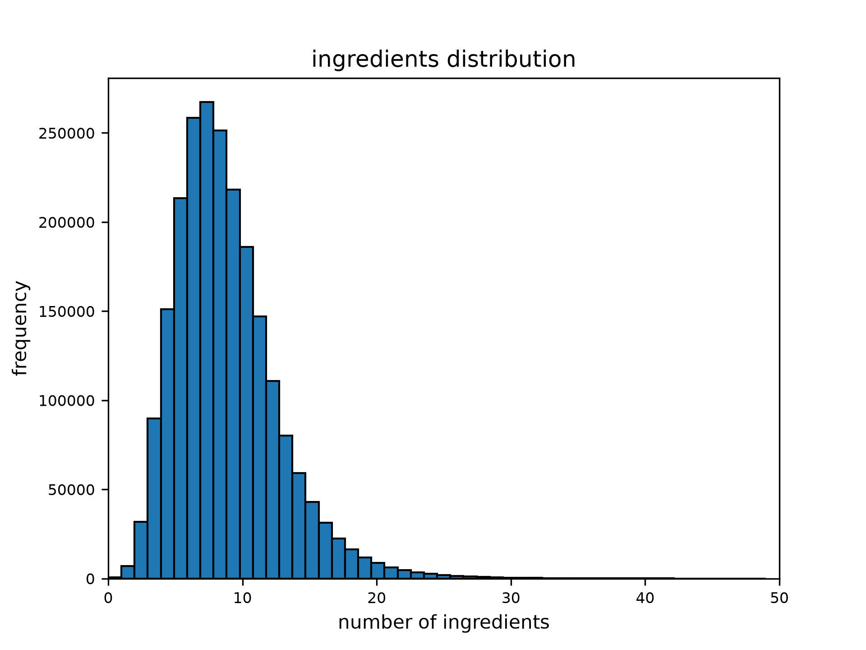
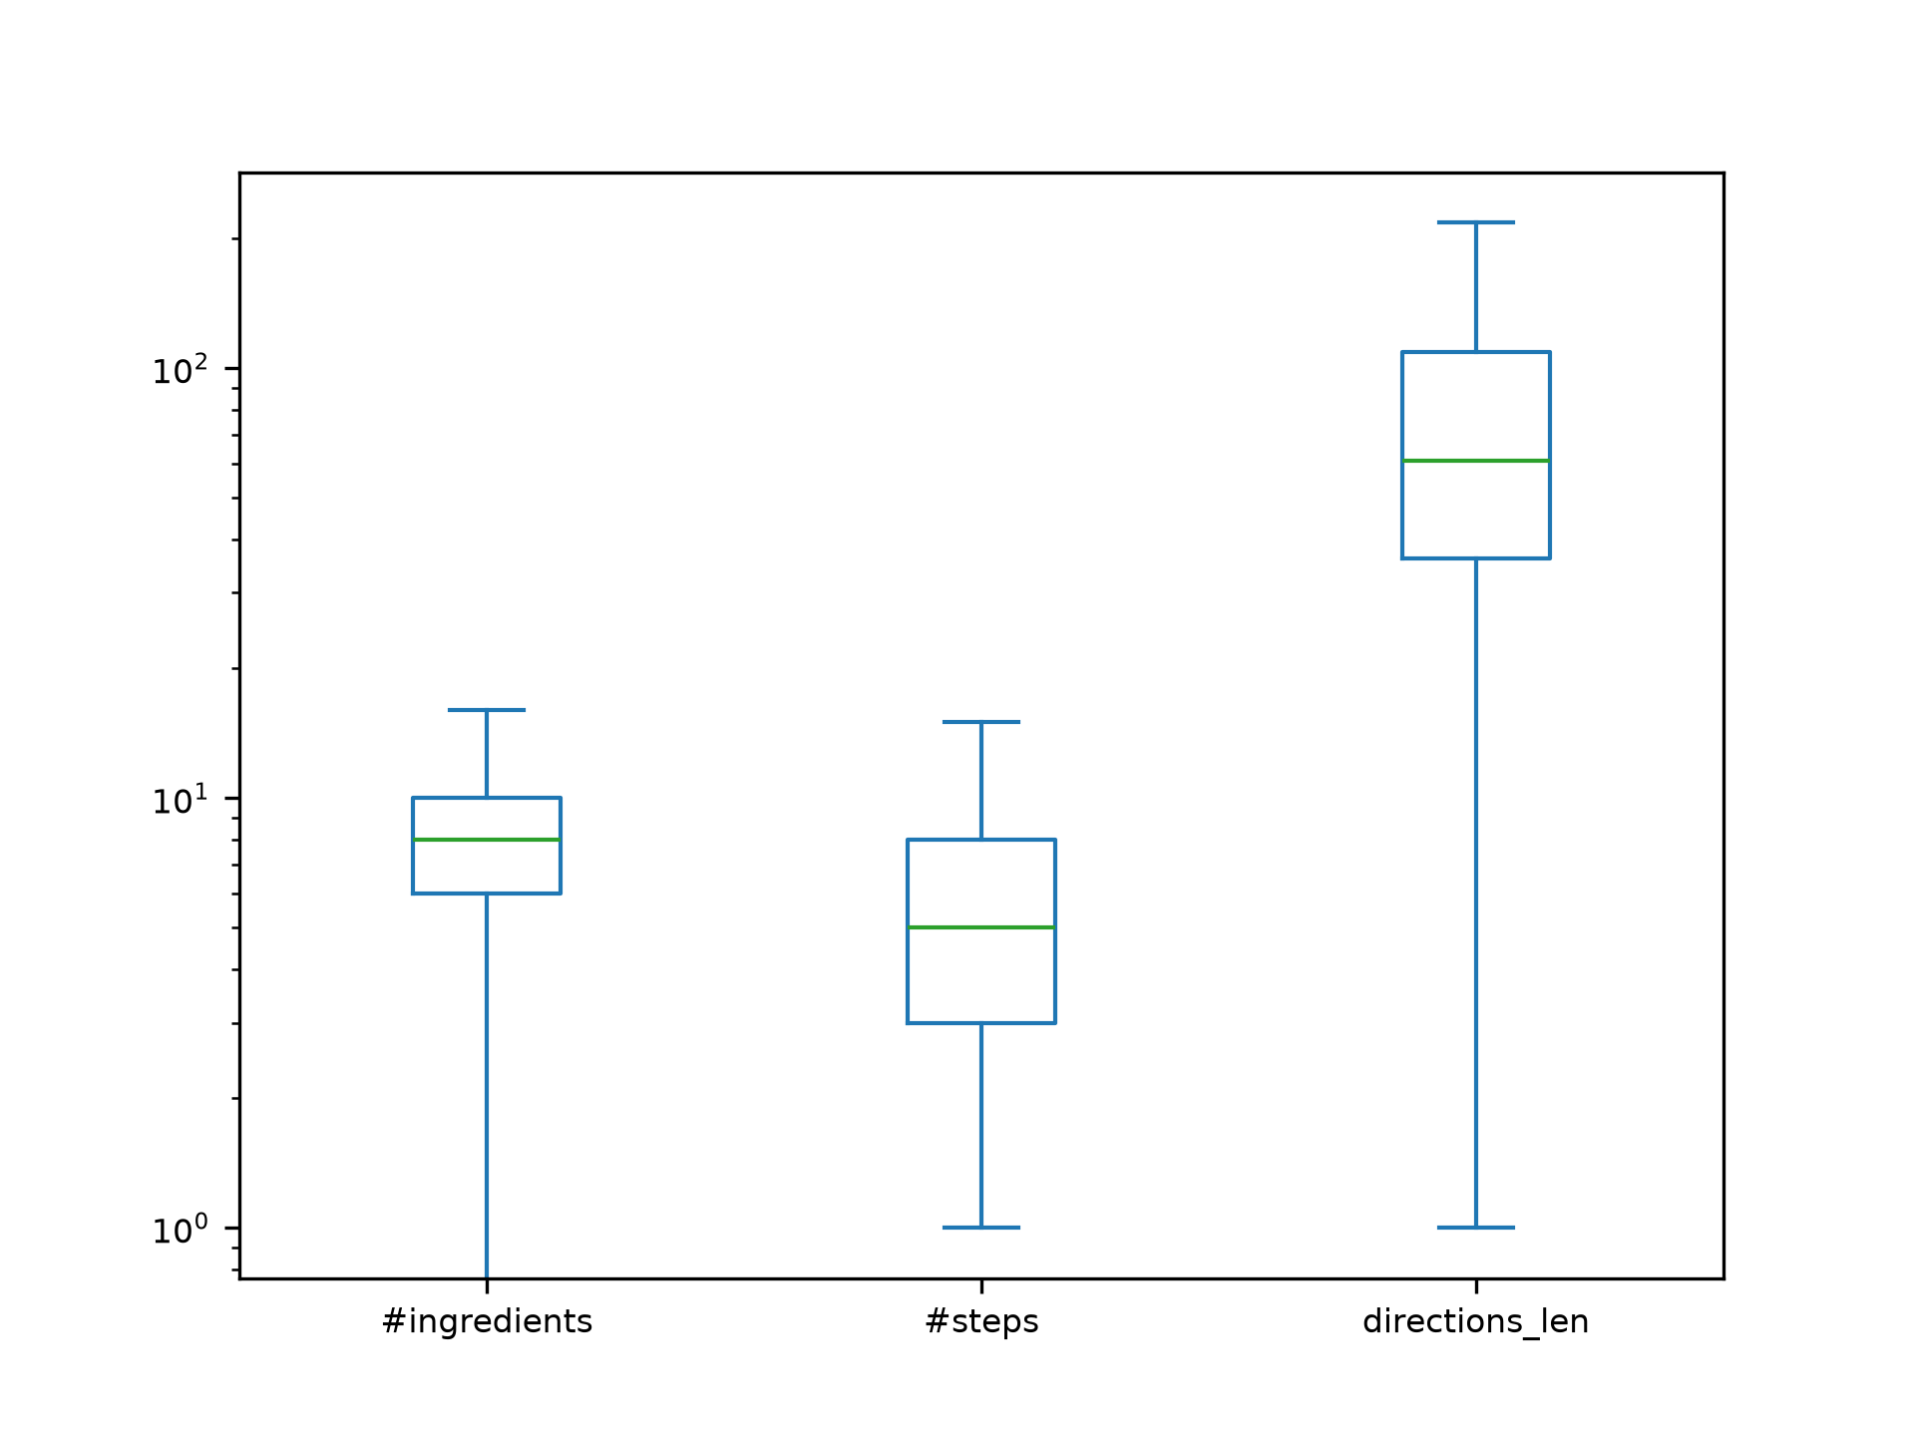

Slide 5
Application structure
Frontend: implementato con flask da app.py
Backend
Api.py: implementazione flask del backend
src: componete di machine learning che si occupa del retreival
Dataset: contiene il dataset.parquet con le ricette normalizzate
Idx: contiene gli embeddings necessari al retrieval

Slide 6
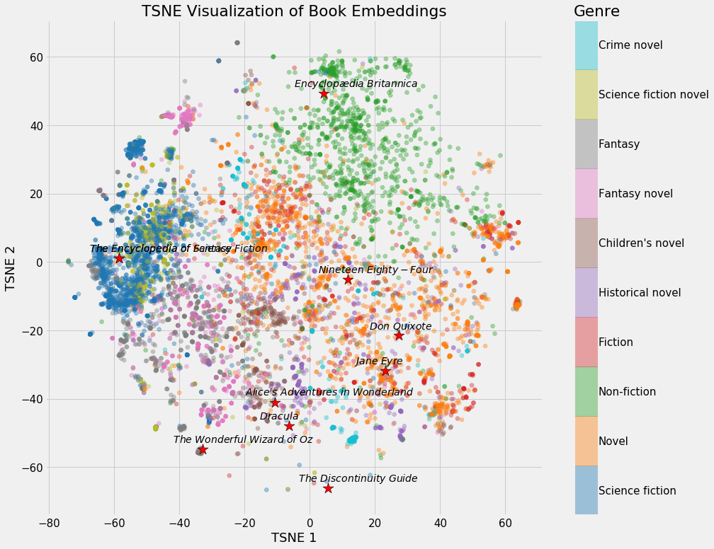
Information retrieval: SBERT
Trasformiamo le ricette in vettori (embeddings)
Ricette semanticamente simili saranno vicine nello spazio vettoriale
Modello usato: “all-MiniLM-L6-v2”

Slide 7

Information retrieval: FAISS
Gli ingredienti vengono normalizzati prima degli embeddings.
La funzione search di faiss assegna ad ogni ricetta uno score di somiglianza tramite la cosine similarity.
CosineSimilarity$\left(A , B\right)=\frac{A⋅B}{\left\|A\right\|⋅\left\|B\right\|}$
Le ricette vengono ordinate in base allo score e vengono restituite le top_k.

Slide 8
Evaluation: Recall@N
Misuriamo la capacità del modello di recuperare la ricetta corretta tra i primi N risultati forniti.
Vengono prese ricette casuali per il test
Selezioniamo un sottoinsiemi degli ingredienti (30%, 50%, 70%)
Verifichiamo se la ricetta cercata è tra le prime N trovate

Slide 9
